Slide 1
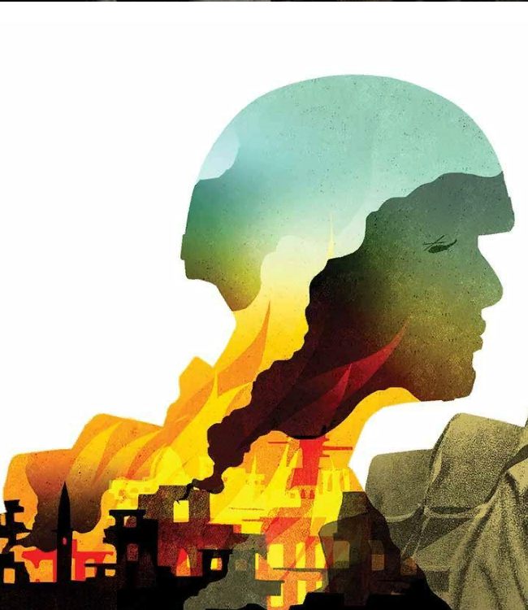
Социальная практика оказания экстренной психологической помощи населению и специалистам муниципальных образований ЧО «Выездная мобильная бригада СМФЦ» и Выездная мобильная бригада «Помогаем СВОим»
Место встречи семьи и государства
Докладчик:
Сашнева Светлана Вячеславовна
Психолог ЧОЦСЗ «Семья»

Slide 2
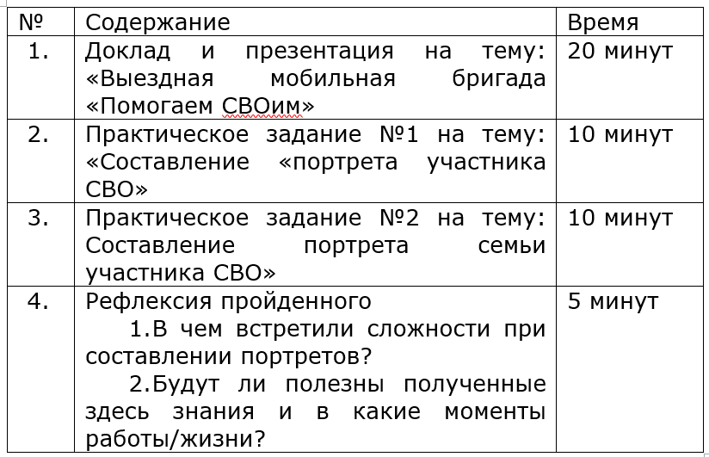
План практического занятия

Slide 3
Классификация обращений
Военнослужащие;
Взрослые (педагоги, администрация, персонал образовательных учреждений), у которых мобилизованы родственники
Семьи погибших военнослужащих в зоне конфликта;
Семьи мобилизованных граждан;
Семьи, пострадавшие от боевых действий;
Дети, вернувшиеся из зон боевых действий;
Дети, потерявшие родителей и близких родственников в зонах боевых действий;
Вынужденные переселенцы.

Slide 4
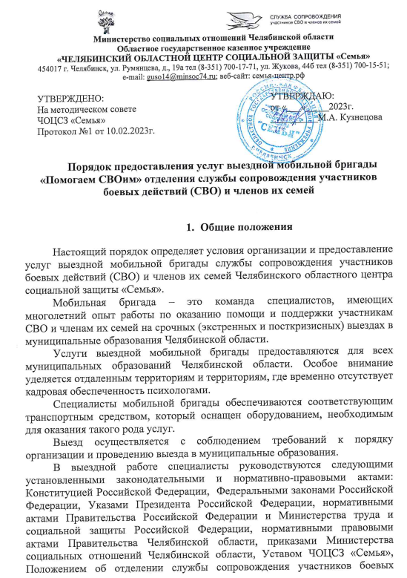
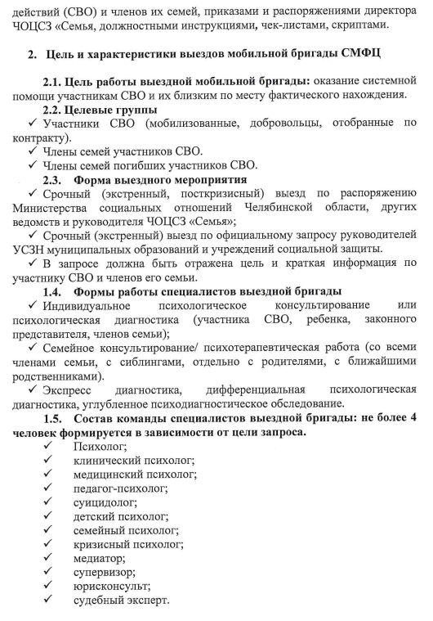
Порядок работы отделения службы сопровождения участников СВО и членов их семей

Slide 5
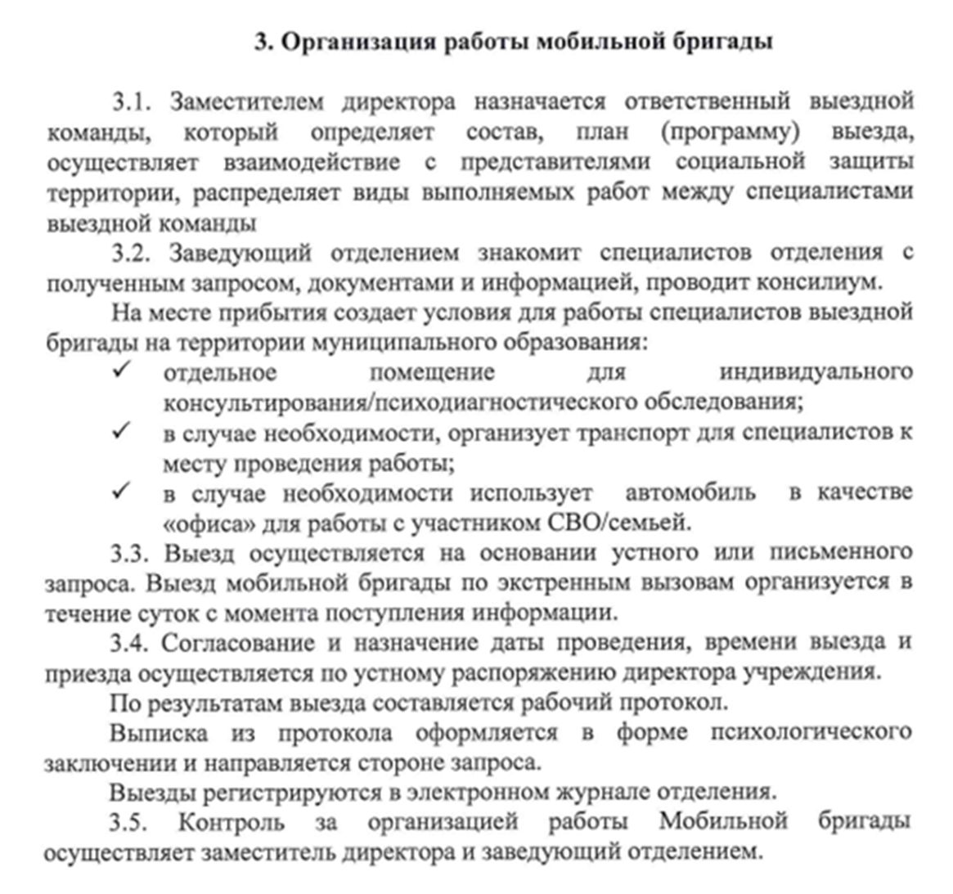
Порядок работы отделения службы сопровождения участников СВО и членов их семей

Slide 6
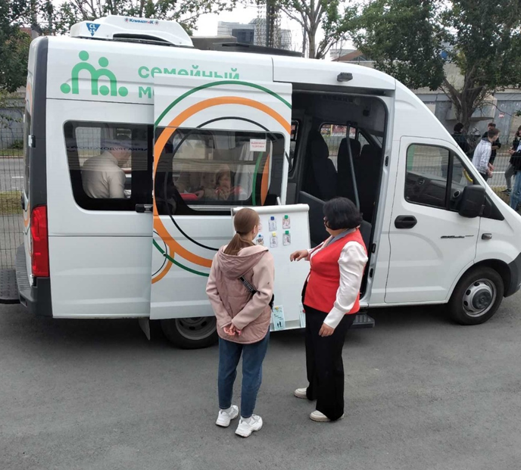
Штат ВМБ «Помогаем СВОим»
Штатная численность: 8 шт.ед.
В зависимости от запроса, на случай одновременно могут выехать до 4-х человек, в т.ч.:
психолог;
психолог, судебный эксперт
психолог, суицидолог
психолог, супервизор
психолог, медиатор
педагог-психолог
клинический психолог
юрисконсульт

Slide 7
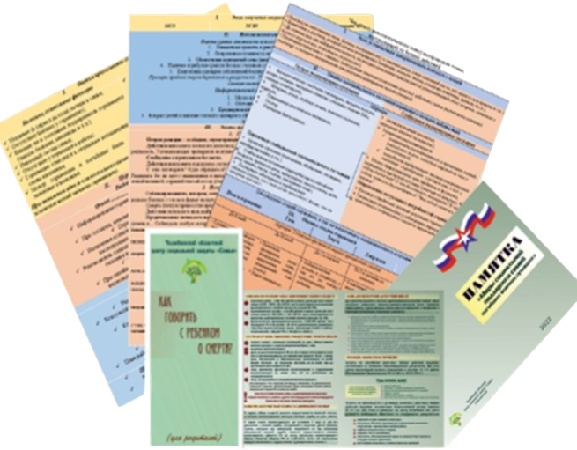
Спектр услуг для целевой группы «Участники СВО и члены их семей»
Юридическое консультирование
Психологическое (индивидуальное, семейное) консультирование
Сопровождение траурного мероприятия (похорон)
Меры социальной поддержки семей военнослужащих (содействие в получении социальных услуг)

Slide 8
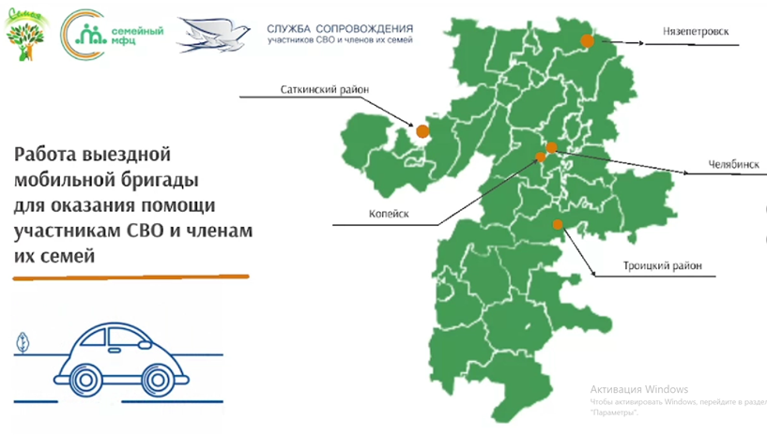
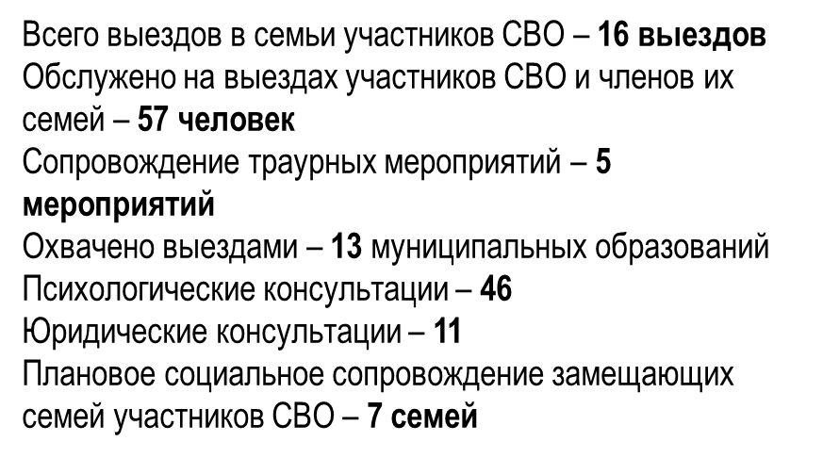
Начало работы Выездной мобильной бригады «Помогаем СВОим» май 2022 г.

Slide 9
Методы социально-психологической реадаптации участников боевых действий и членов их семей
Рекомендации специалистам

Slide 10
Методы социально-психологической реадаптации участников боевых действий и членов их семей
Рекомендации родным и близким

Slide 11
Методы социально-психологической реадаптации участников боевых действий и членов их семей
Рекомендации родным и близким

Slide 12
Методы социально-психологической реадаптации участников боевых действий и членов их семей
Рекомендации родным и близким

Slide 13
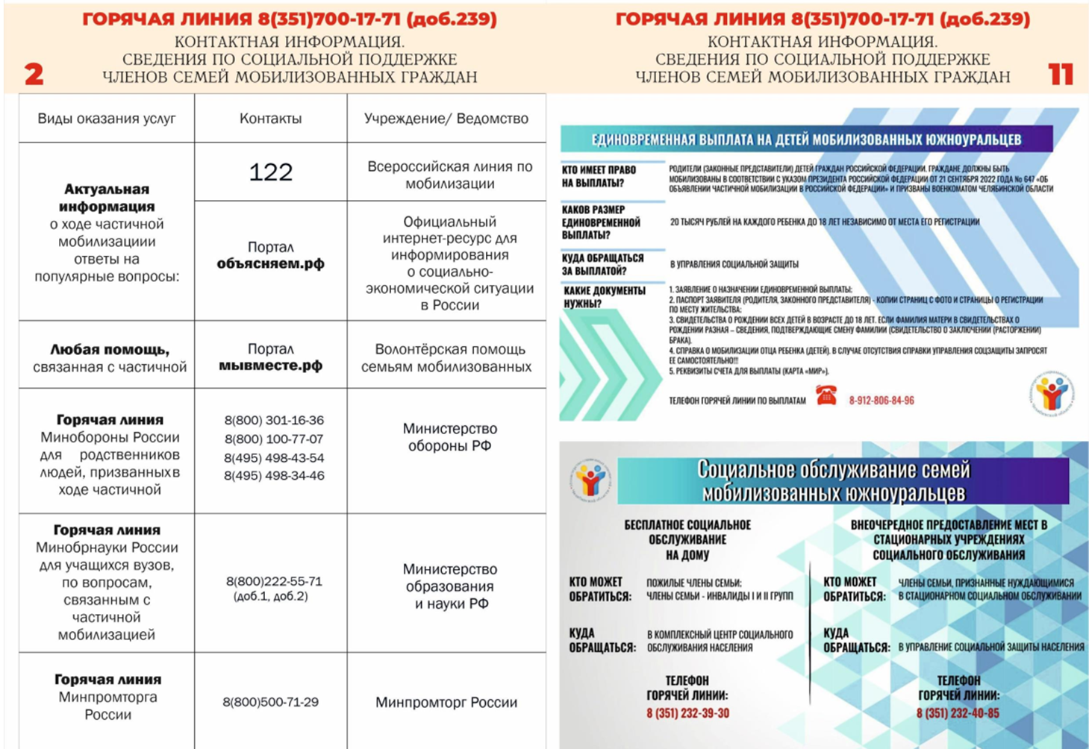
Методы социально-психологической реадаптации участников боевых действий и членов их семей
Рекомендации родным и близким

Slide 14
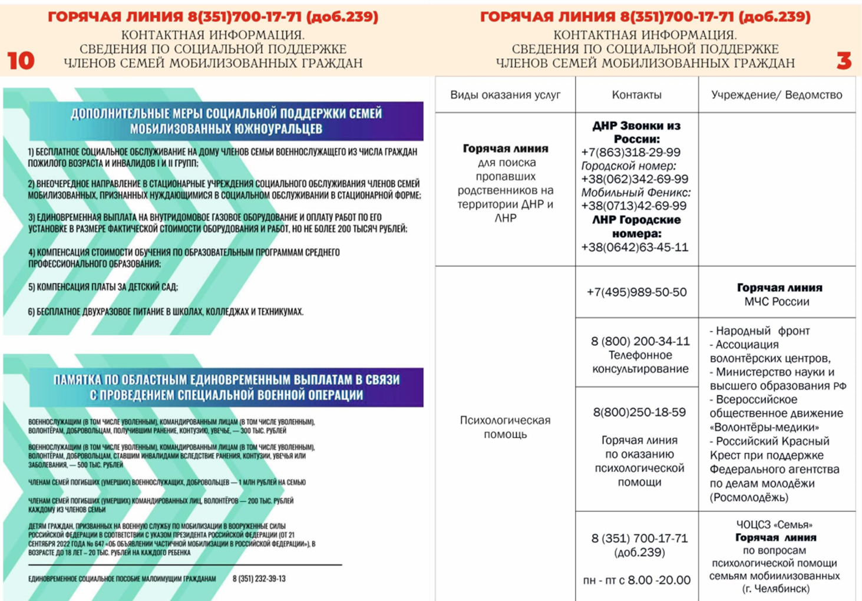
Методы социально-психологической реадаптации участников боевых действий и членов их семей
Рекомендации родным и близким

Slide 15
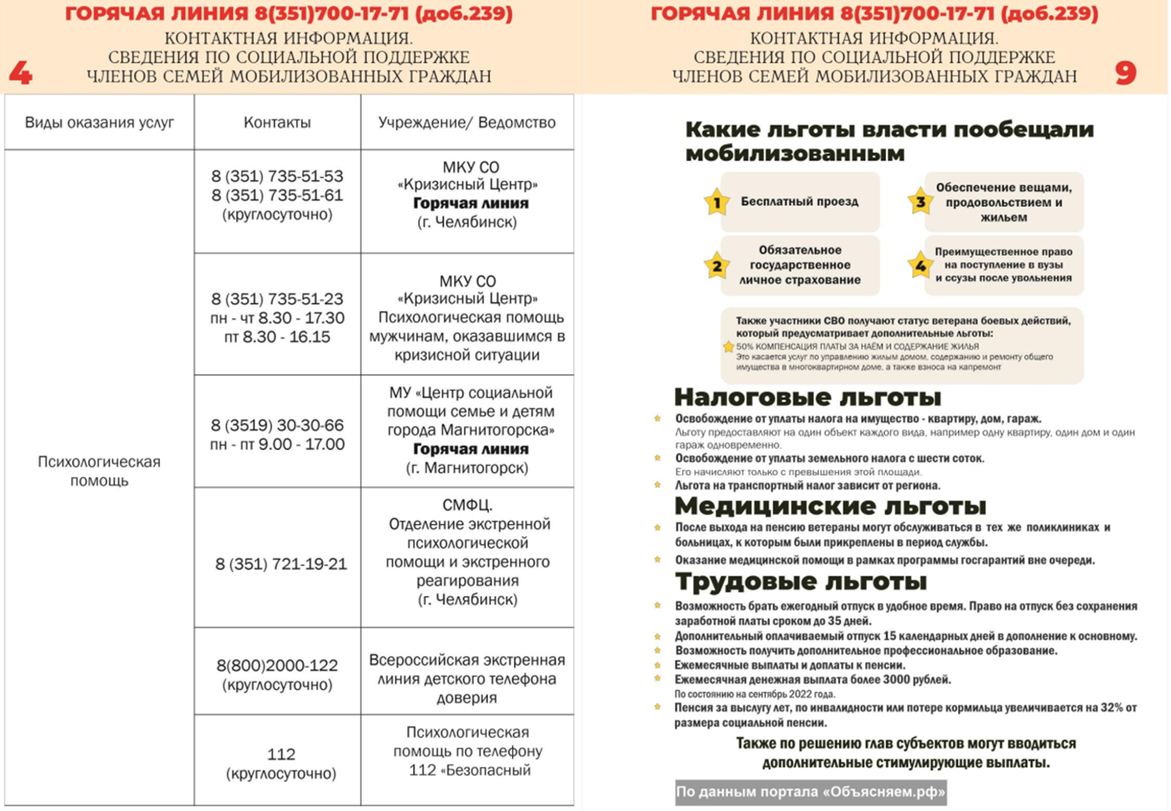
Методы социально-психологической реадаптации участников боевых действий и членов их семей
Рекомендации родным и близким

Slide 16
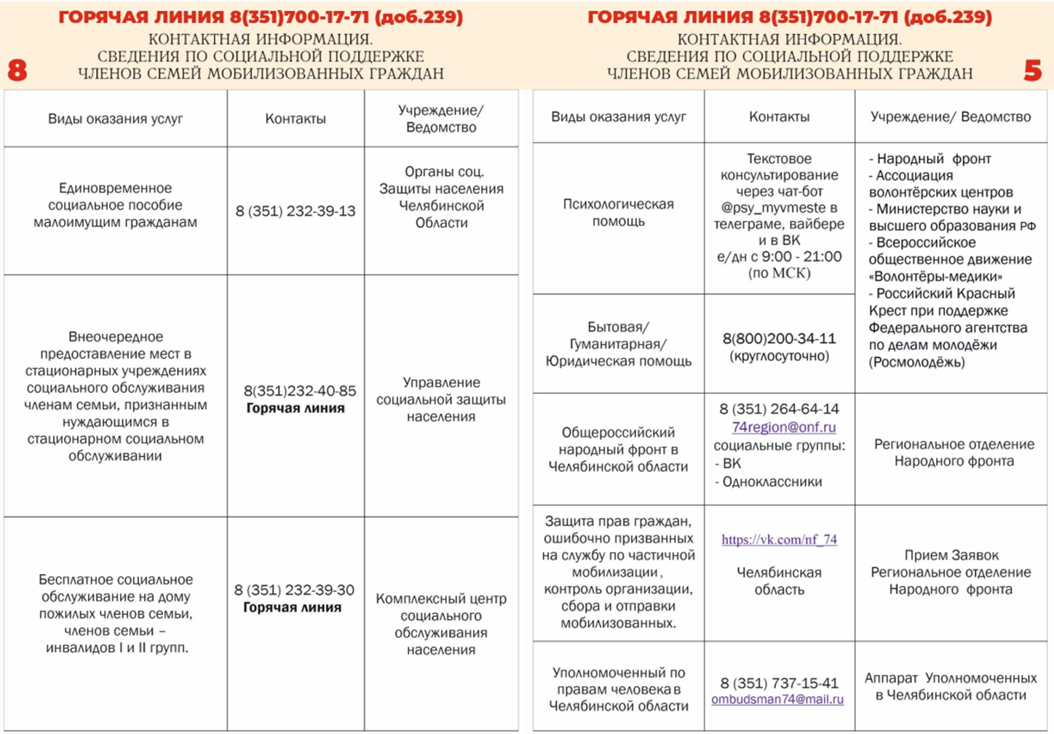
Методы социально-психологической реадаптации участников боевых действий и членов их семей
Рекомендации родным и близким

Slide 17
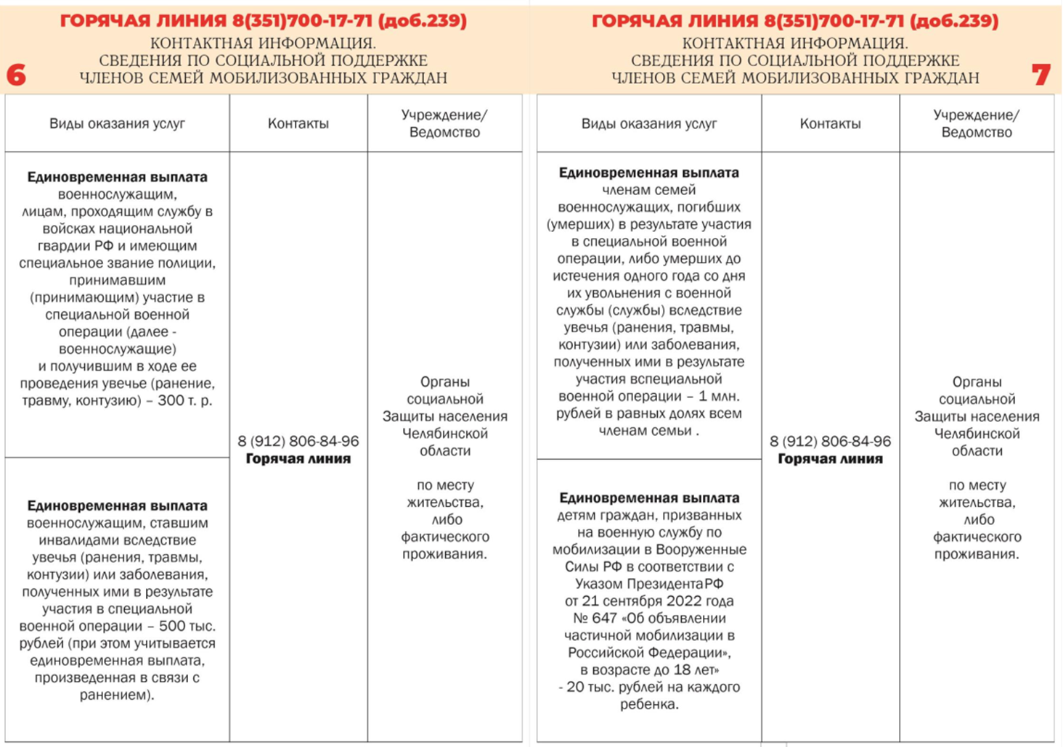
Методы социально-психологической реадаптации участников боевых действий и членов их семей
Рекомендации родным и близким

Slide 18
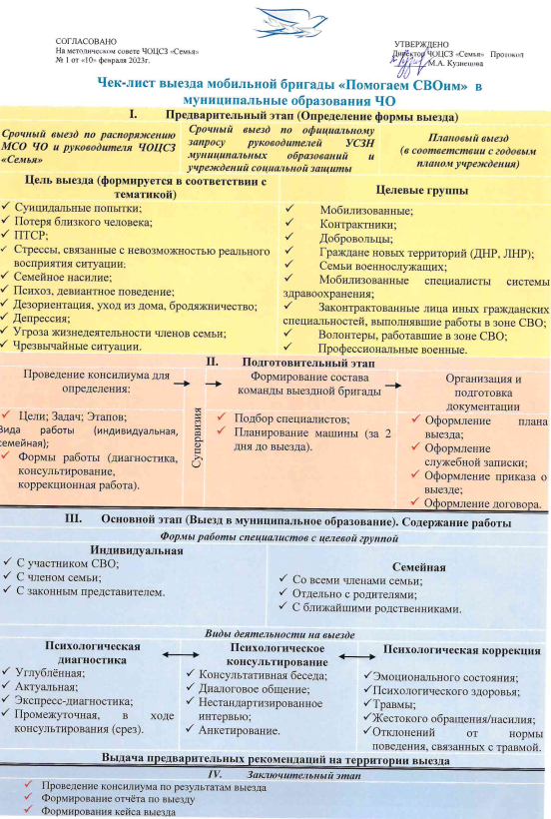
Методы социально-психологической реадаптации участников боевых действий и членов их семей
Внутренний алгоритм работы ВМБ «Помогаем СВОим»

Slide 19
Портрет участника СВО
Кардинальная адаптивная перестройка на уровне организма (физическая, нервно-психическая, эндокринная, структурно-функциональная, поведенческая);
Одно из полушарий ГМ постоянно бодрствует, потребность в сне снижена, полноценное восстановление организма не происходит, травматические воспоминания в актуальной памяти и не переработаны;
Когнитивная деятельность снижена;
Импульсное реагирование на основе рефлекса «Бей – Беги – Замри»;
Статус психических процессов: «военизированный».

Slide 20
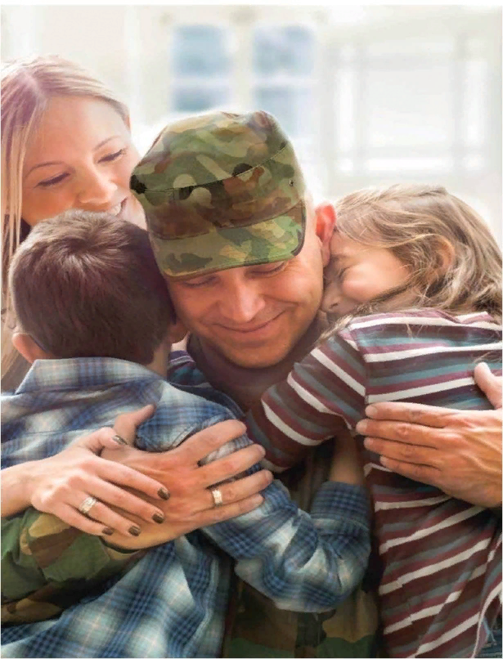
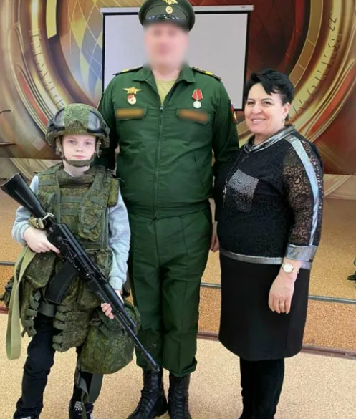
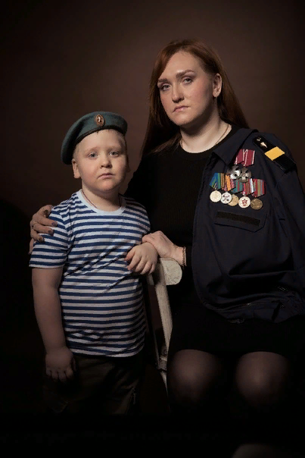
Портрет семьи в дистрессе (длительном стрессе)
Неопределенность – отсутствие информации о военнослужащем (отце, муже, брате, сыне, внуке);
Страх за близкого человека (риск потери близкого человека, ранения, увечья);
Дефицит личного общения – нарушена возможность личного контакта и эмоциональной поддержки, нарушены привычные способы контакта в семье и повседневное ролевое взаимодействие, бытовые рутинные нагрузки возрастают);
Обострение ситуативных личностных психологических проблем и латентных расстройств.

Slide 21
4 портрета семьи участников СВО
Согласившиеся с позицией члена своей семьи защищать интересы страны — ждут, тревожатся, в душе воюют вместе с ним.
Член семьи ушёл на СВО вопреки желанию семьи — копят обиду, злость, отчуждение.
Отправившие воина поправить финансовое положение семьи — испытывают обесценивание.
Мобилизованные — испытывают самые различные чувства.

Slide 22
Место встречи семьи и государства
Контакты
г. Челябинск, ул. Румянцева 19а
8 (351) 700-14-42
Rostok_shkola@mail.ru

